Slide 1
Муниципальное бюджетное дошкольное образовательное учреждение детский сад комбинированного вида №1 «Алёнушка» Из опыта работы воспитателей: Кошевец И.А. высшей категории Рычкова И.В. Первой категории
Тема: «Приобщение дошкольников к искусству через произведения живописи»
Г. Константиновск
2016

Slide 2
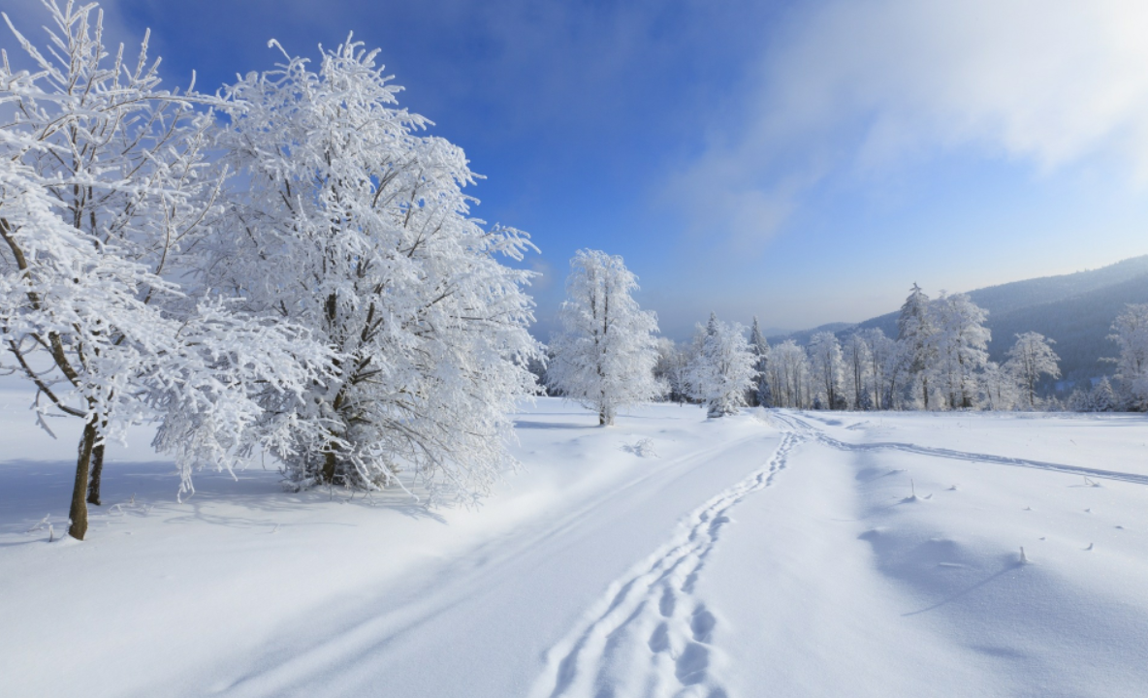
Приобщение дошкольников к искусству через произведения живописи

Slide 3
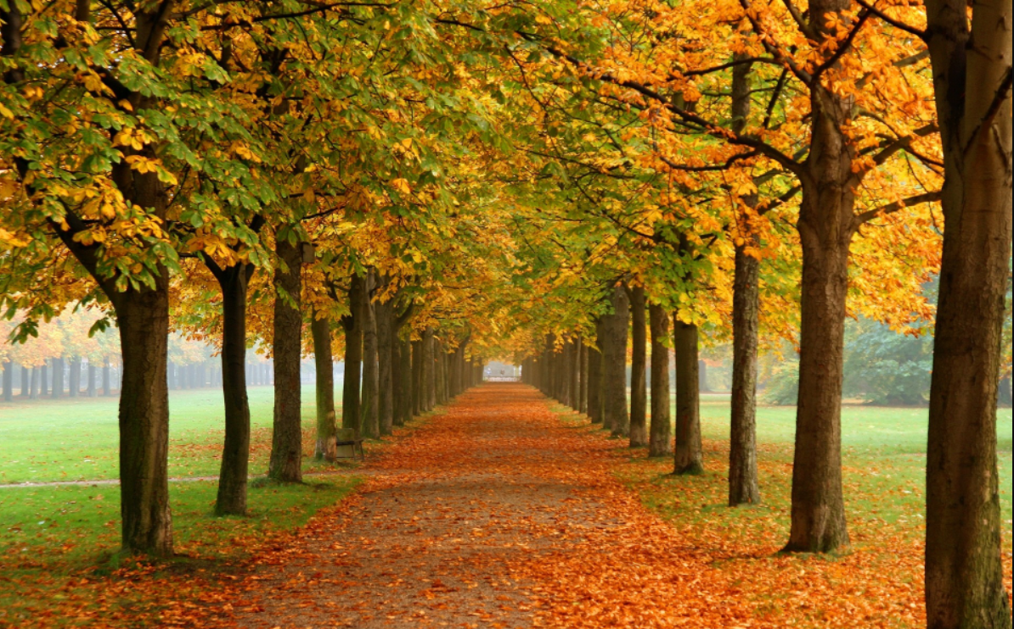
Известно, что основы художественного воспитания закладываются в дошкольном детстве. Большое место в этом процессе занимает природа, В.Г Белинский называл её первым воспитателем детей.

Slide 4
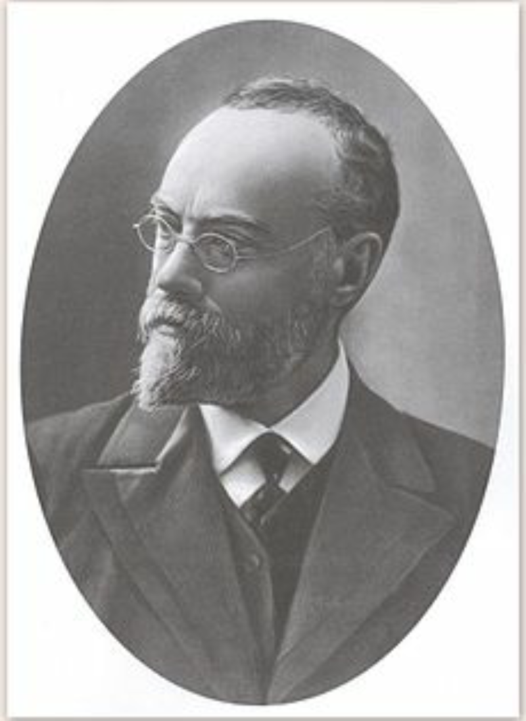
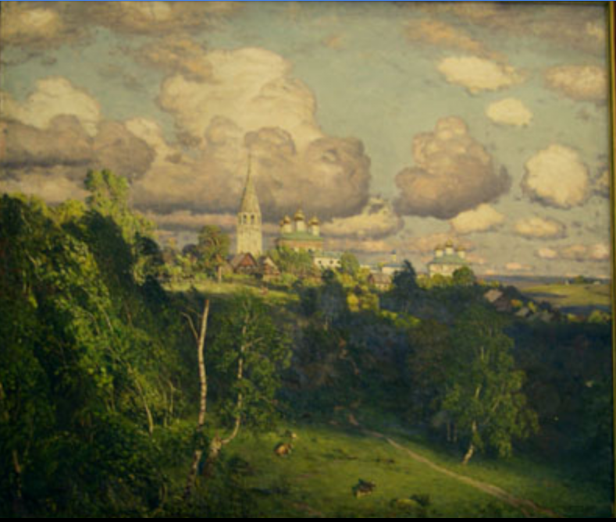
Художественный пейзаж помогает развивать эстетический вкус, образное и ассоциативное мышление, воображение, самосозерцание. Знакомство детей с пейзажной живописью воспитывает доброе и бережное отношение к природе, пробуждает искреннее, горячее чувство любви к своему краю, родной земле. Пейзаж Николая Никаноровича Дубовского
.

Slide 5
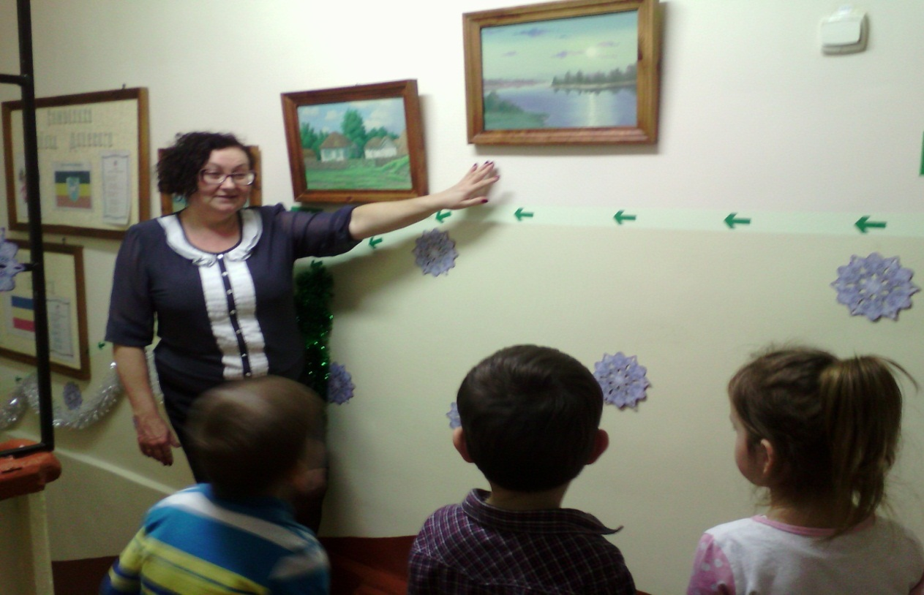
В нашей работе мы используем различные методы и приемы: индивидуальная работа, экскурсия, наблюдения, рассказ, рассматривание картин о природе, художественное слово, игровые приемы. Все они между собой взаимосвязаны и дают положительные результаты.

Slide 6
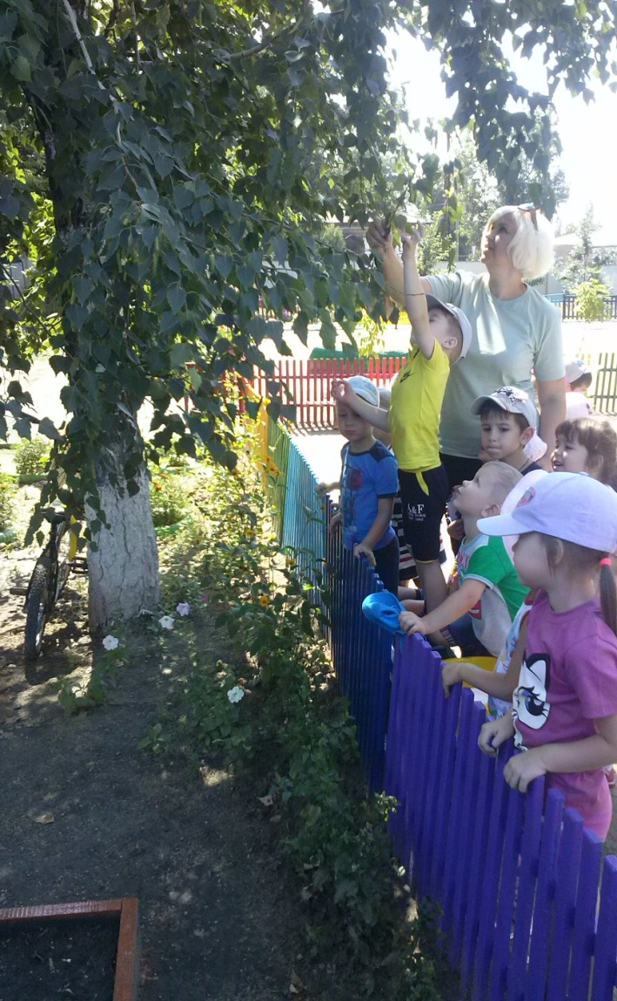
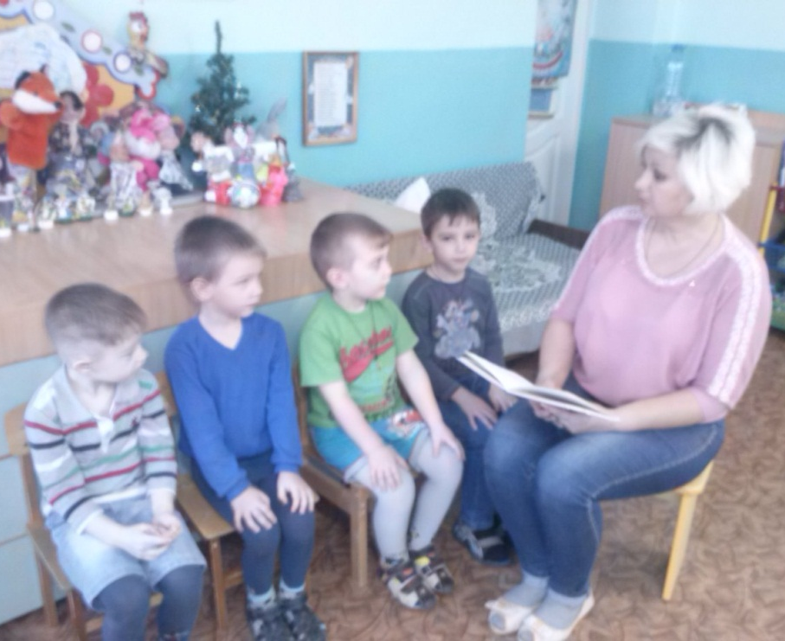

Slide 7
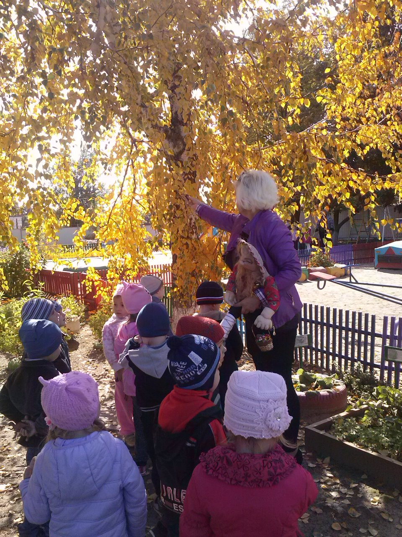
Организовывая работу с детьми по ознакомлению с пейзажной живописью, проводили экскурсию по участкам нашего детского сада, эти экскурсии подготавливали детское восприятие к знакомству с пейзажем.

Slide 8
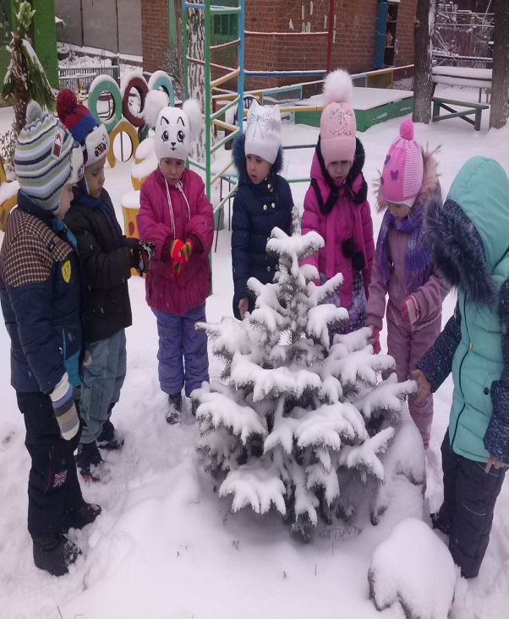

Slide 9
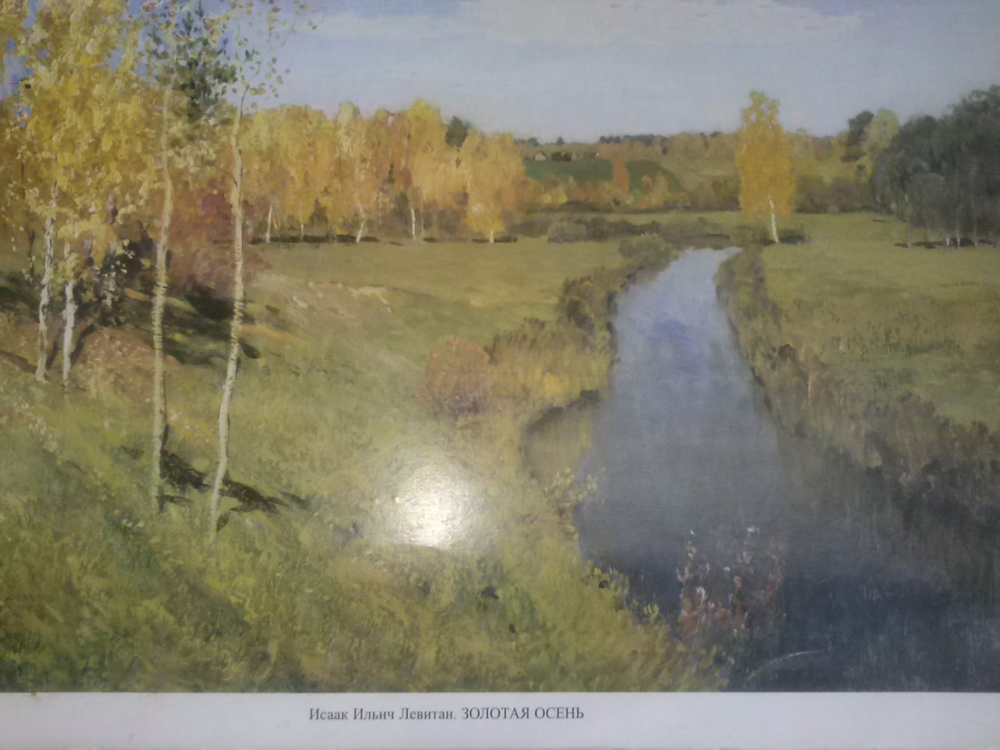
Рассматривая картины известных художников, обращали внимание на то, как изобразил природу художник.

Slide 10
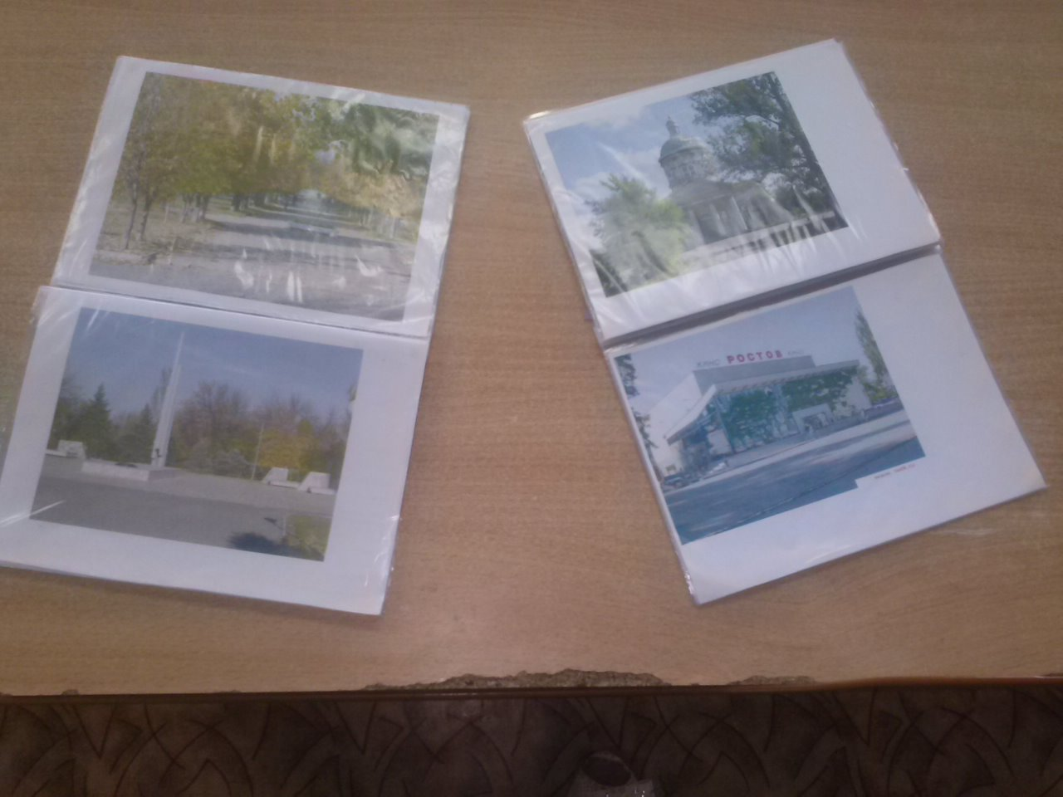
Собрали и оформили коллекцию картин и фотографии открыток о природе, которые дети с интересом рассматривают.

Slide 11
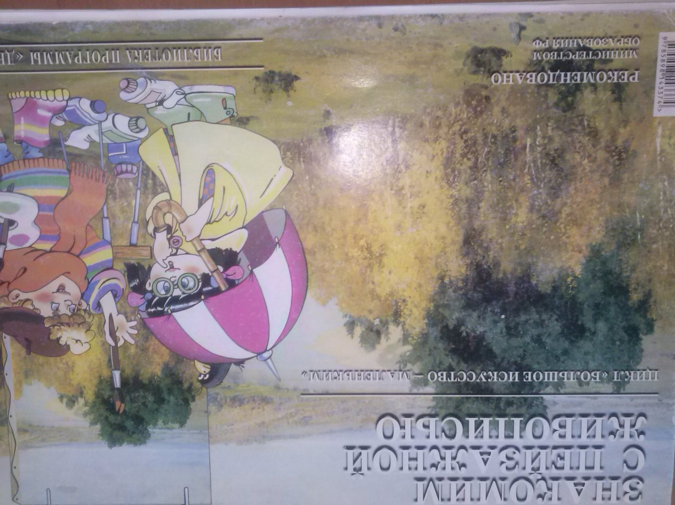
Также мы использовали, имеющийся в детском саду наглядно-демонстрационный материал и пособия картинки о зиме.

Slide 12
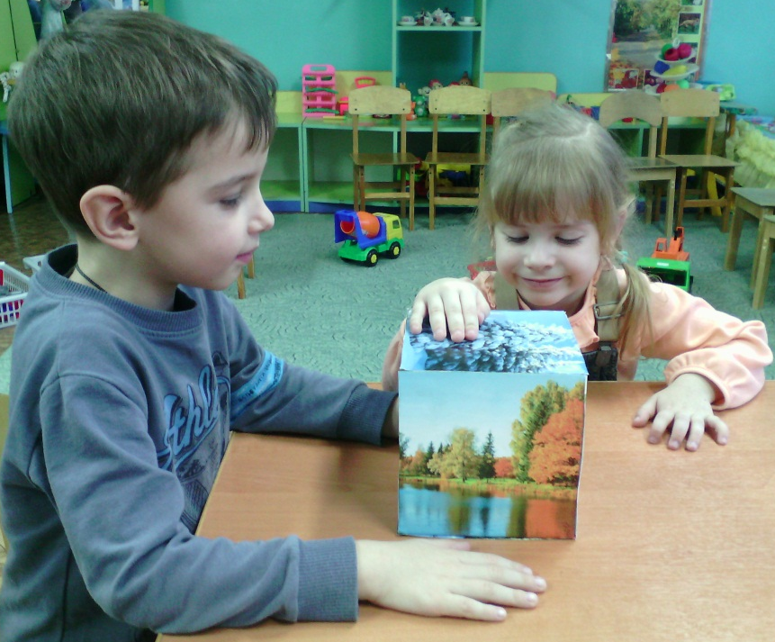
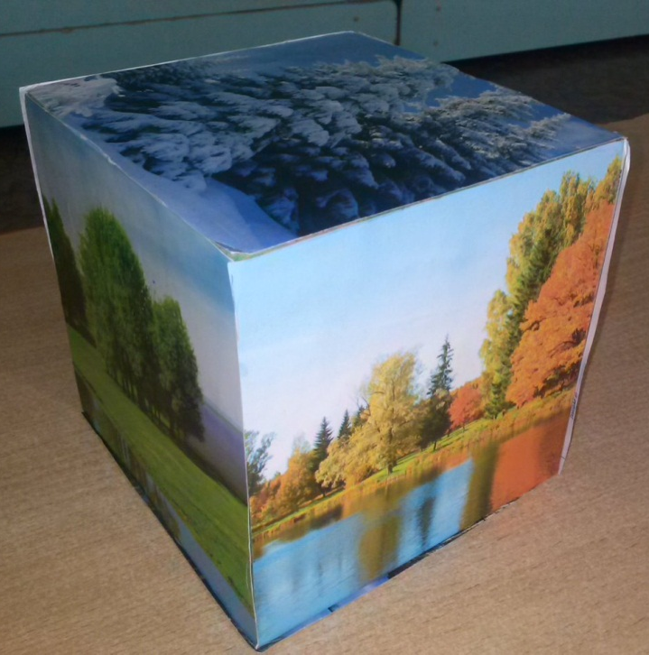
Воспитателями нашей группы сделали дидактические игры, которые очень нам помогают в работе и в которые играют дети. Например: дидактическая игра «Волшебный куб», на гранях которого изображены основные виды пейзажей.

Slide 13
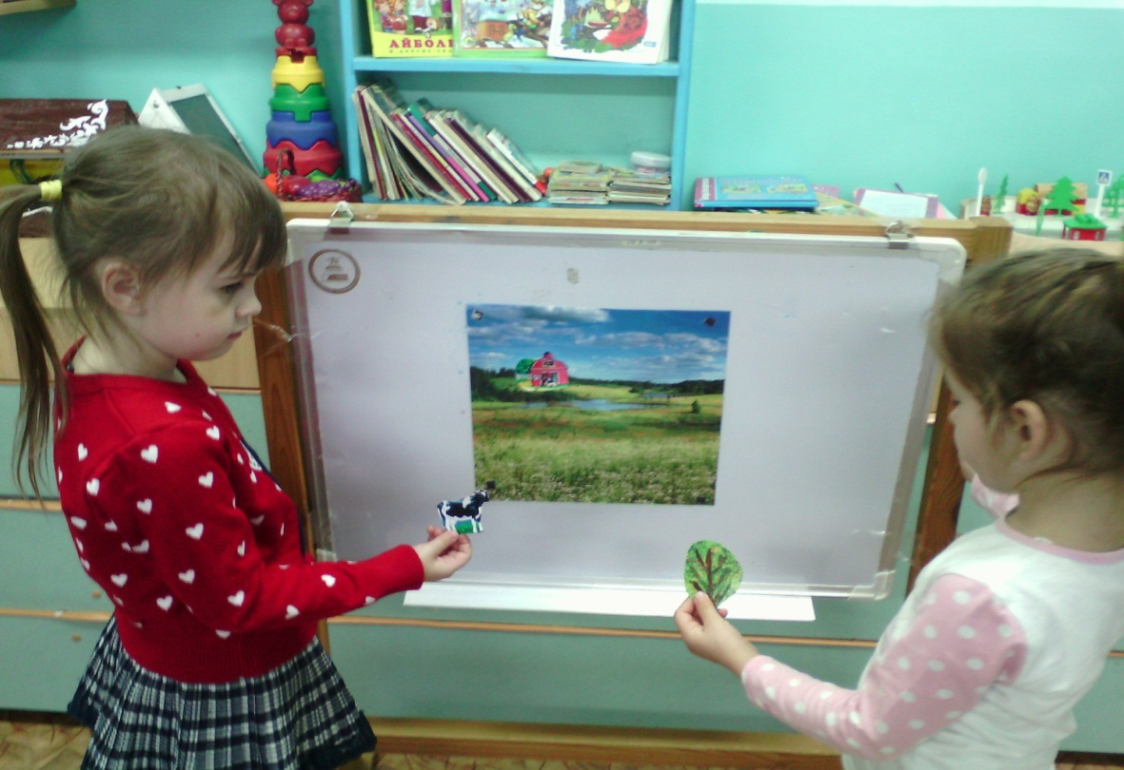
Игра на магнитах «Составь пейзаж» .

Slide 14
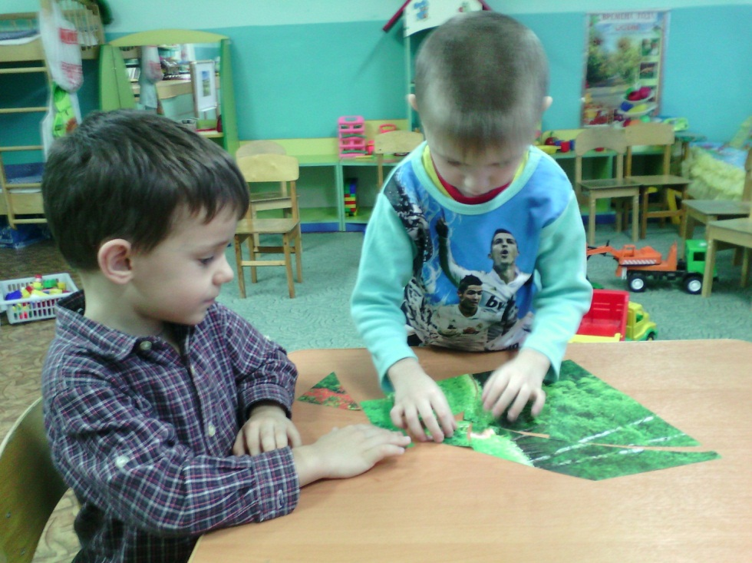
Дидактическая игра «Собери картинку»

Slide 15
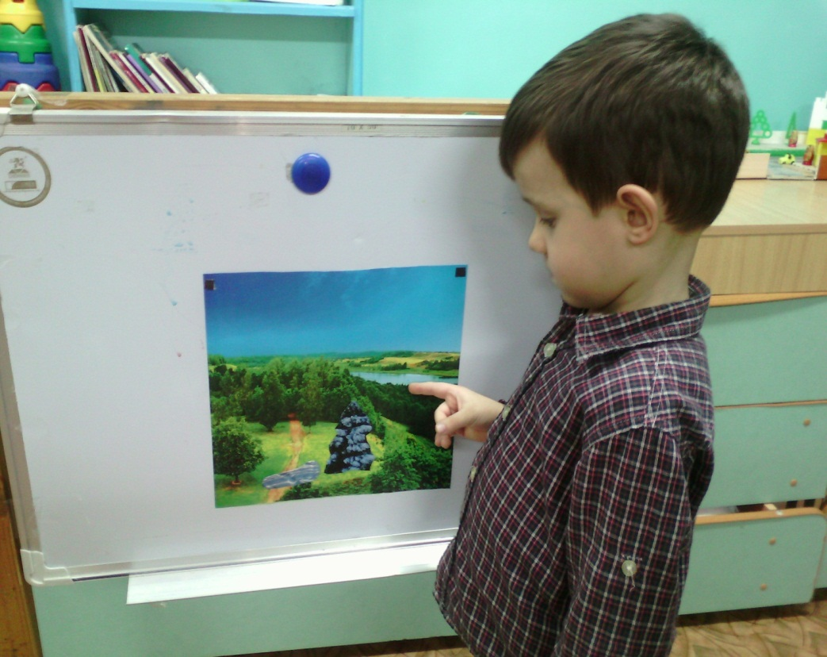
Дидактическая игра «Найди ошибку»

Slide 16
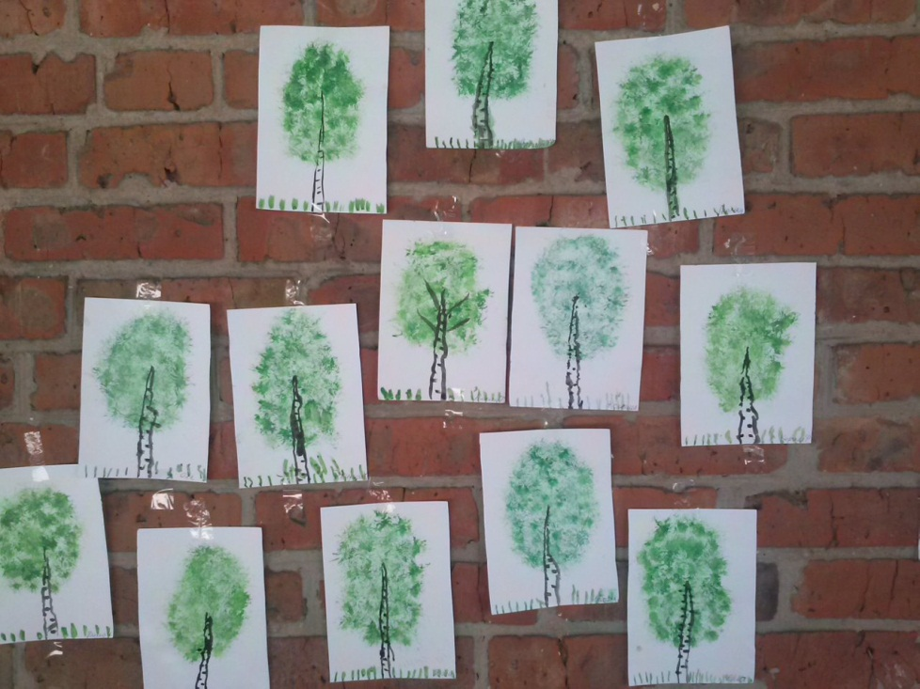
Продолжали закреплять рисовать деревья, цветы и постепенно превращать их в пейзажи, используя разные методы рисования.

Slide 17
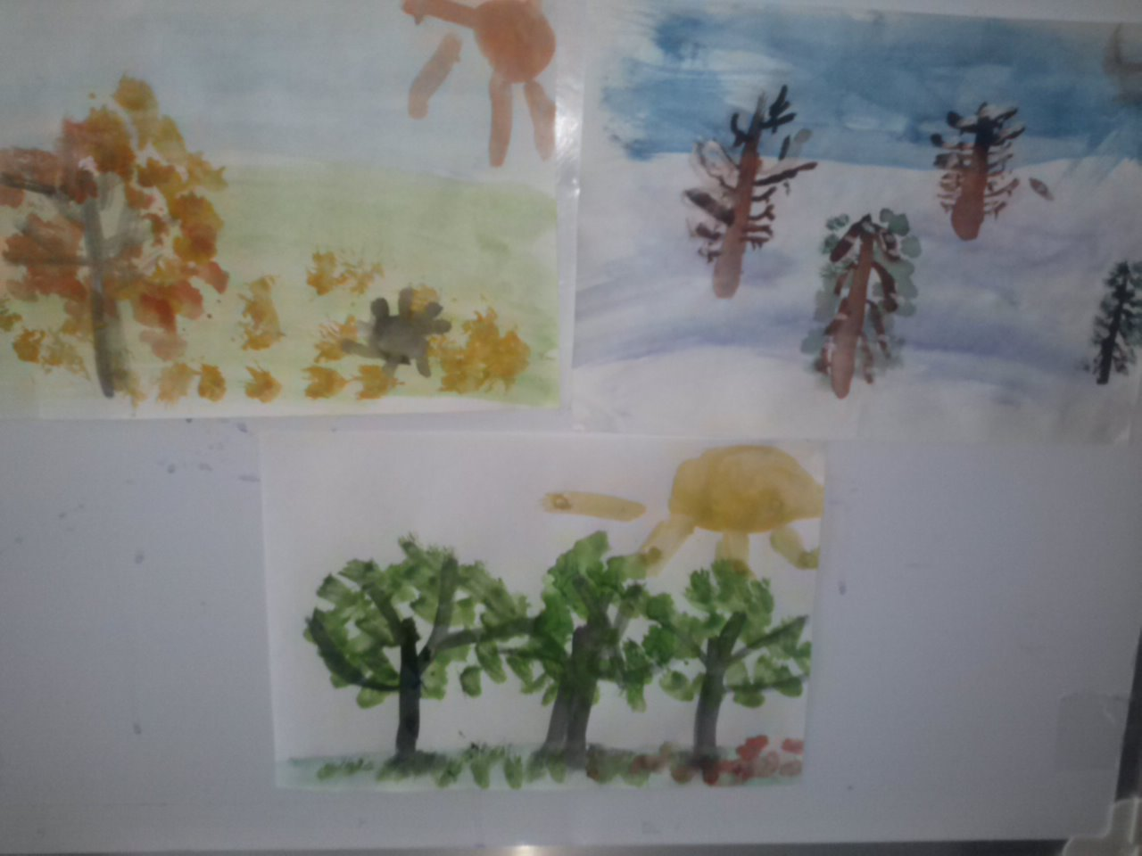
Детские пейзажи

Slide 18
Закончить нашу презентацию хочется словами В.А.Сухомлинского: «Мир, окружающий ребенка-это, прежде всего, мир природы с безграничным богатством явлений, с неисчерпаемой красотой. Здесь, в природе, вечный источник детского разума.»

Slide 19
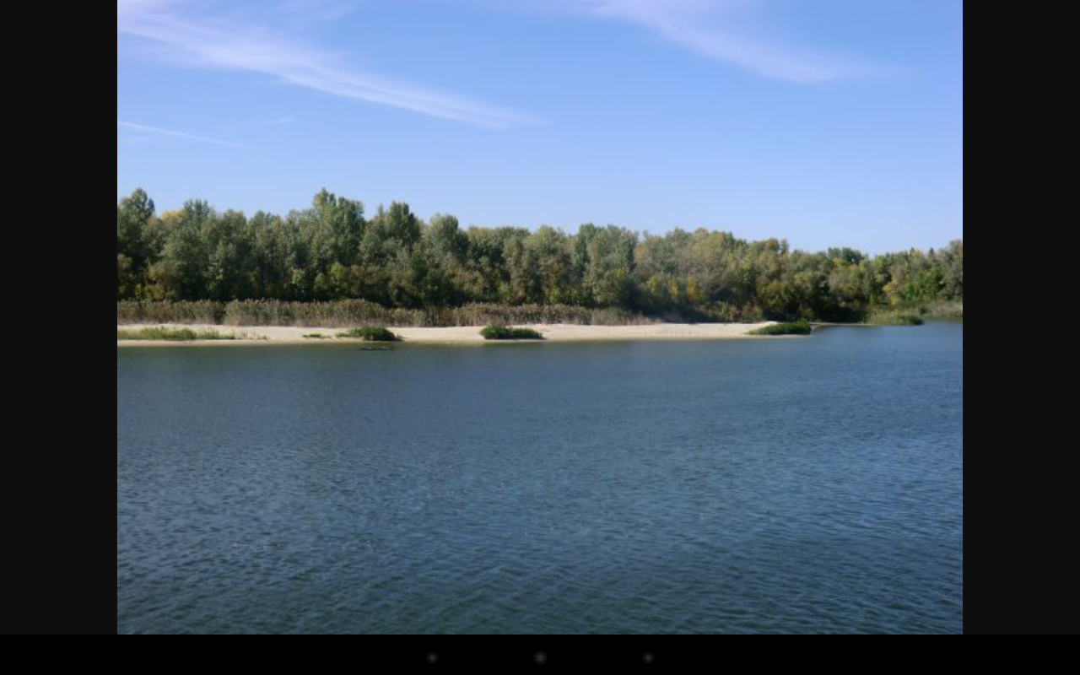

Slide 20
Спасибо за внимание!

